Slide 1
LOS MEJORES DEPORTISTAS DE ÉLITE DE NUESTRA ÉPOCA

Slide 2
ÍNDICE
1.- DEFINICIÓN DE DEPORTE
2.- LOS MEJORES DEPORTISTAS DE: - FÚTBOL - BALONCESTO -TENIS - VEHÍCULOS MOTORIZADOS - BALONMANO -WATERPOLO - ATLETISMO
3.- MODO DE VIDA DE UN BUEN DEPORTISTA
4.- CONCLUSIÓN
5.- BIBLIOGRAFIA

Slide 3
DEFINICIÓN DE DEPORTE
El deporte es un fenómeno social en constante evolución, como la propia sociedad de la que forma parte. El acceso al deporte se ha popularizado de forma espectacular durante las dos últimas décadas y se ha ampliado los sectores de población hacia los que se dirige actividad deportiva como oferta de ocupación de su tiempo, satisfacción de expectativas de rendimiento deportivo, ocupación del ocio, mejora de la salud y de la calidad de vida, etc.

Slide 4
FÚTBOL:
Deporte practicado entre dos equipos de once jugadores cada uno, que se disputan un balón con los pies y tratan de introducirlo en la portería contraria siguiendo determinadas reglas.

Slide 5
ANDRES INIESTA:
Andrés Iniesta Luján (Fuentealbilla, Albacete, 11 de mayo de 1984) es un futbolista español. A los ocho años ingresó en las categorías inferiores del Albacete Balompié. Con doce años y defendiendo la camiseta del "Alba", destacó en un torneo de categoría alevín por encima de los demás participantes y el FC Barcelona acometió su fichaje, llevándolo directamente a La Masía.
Actualmente, pertenece a la primera plantilla del Fútbol Club Barcelona de la Primera División de España, donde juega de centrocampista con el dorsal número 8 y tiene contrato hasta el año 2015, con una cláusula de rescisión de 200 millones de euros.
Con la Selección Española de Fútbol luce el dorsal número 6 y fue autor del gol que dio la victoria a la Selección Española en la final del Mundial de Sudáfrica 2010 contra Holanda. En el año 2010, gracias a su actuación en la Copa Mundial y con el Barcelona, fue el segundo clasificado del FIFA Balón de Oro, nombrándolo así, el segundo mejor jugador del año, superado por Lionel Messi.

Slide 6
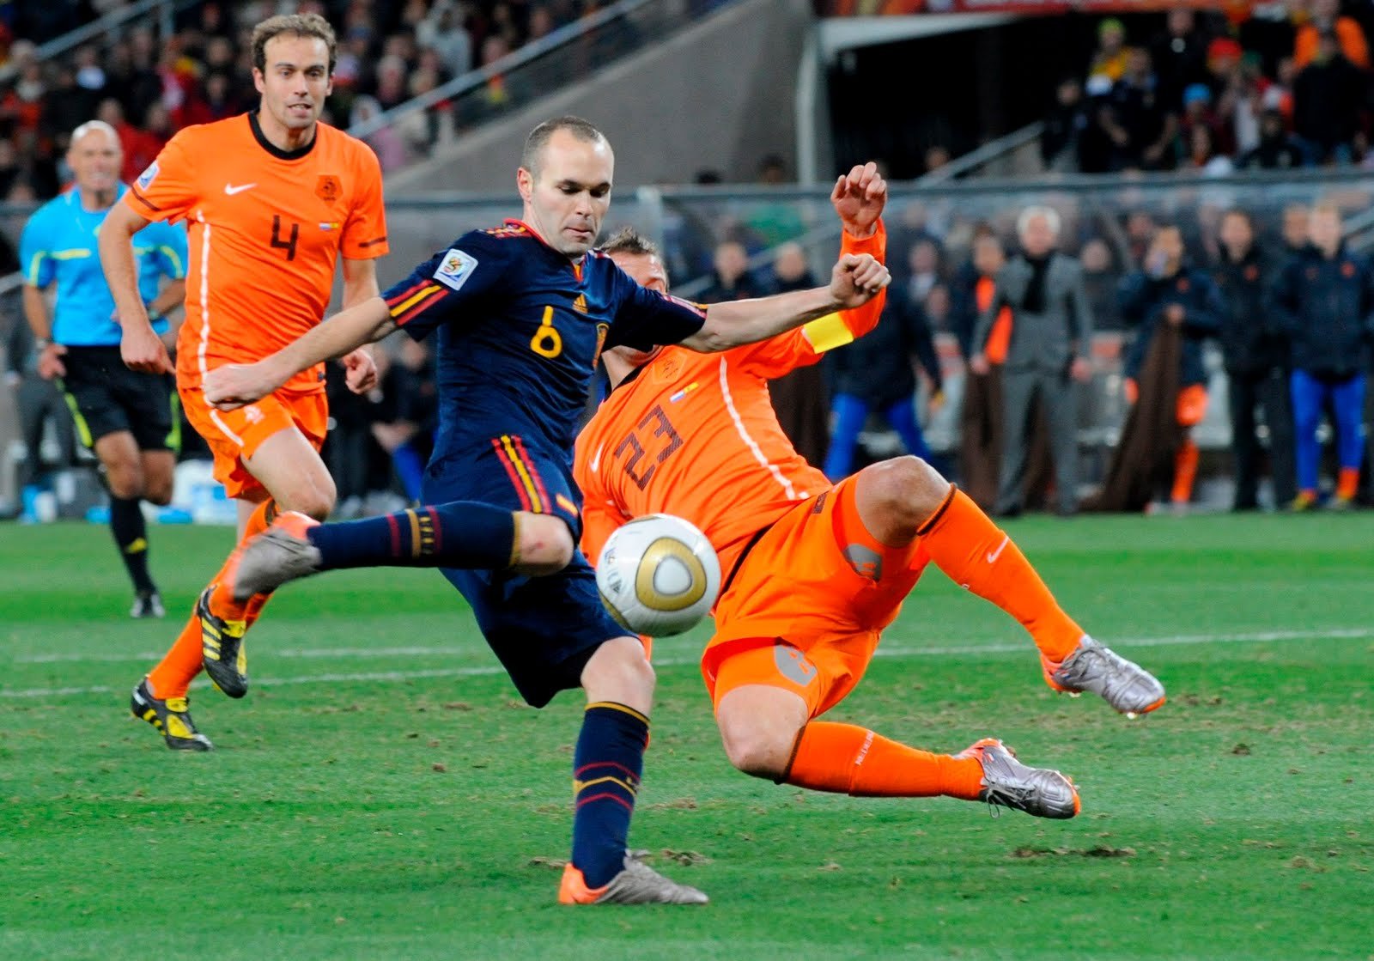

Slide 7
LIONEL MESSI:
Lionel Andrés Messi (Rosario, Santa Fe, Argentina, 24 de junio de 1987) es un futbolista argentino. Juega como delantero en el FC Barcelona de la Primera División de España, y en la selección de fútbol de Argentina, de la cual es también capitán.
Desde 2009 es considerado por diversos organismos] como «el actual mejor jugador del mundo». Recibió el premio al Mejor Jugador del Mundo de la FIFA y el Balón de Oro en 2009. Por su habilidad y estilo de juego lo han comparado con Diego Armando Maradona, que declaró al mismo Messi como su «sucesor».
Leo Messi comenzó a jugar al fútbol a una edad joven y su potencial fue rápidamente identificado por el Fútbol Club Barcelona. Dejó Rosario —mientras militaba en el Club Atlético Newell's Old Boys— y se trasladó a Europa a los años junto con su familia, donde el Barcelona le ofreció pagar los gastos de su enfermedad hormonal (900 $ por mes). Realizó su debut en el primer equipo del FC Barcelona en diciembre de 2003 en un partido amistoso ante el FC Porto . Messi se convirtió en esa temporada en el jugador más joven del Barcelona en jugar un partido de la Primera División de la Liga Española (16 años). Su gran avance fue en la temporada 2006/07, donde pasó a formar parte del cuadro titular. En la 2009/2010 Messi consiguió unos registros goleadores históricos, anotando 47 goles en toda la temporada. De este modo acabó llevándose la Bota de Oro.

Slide 8
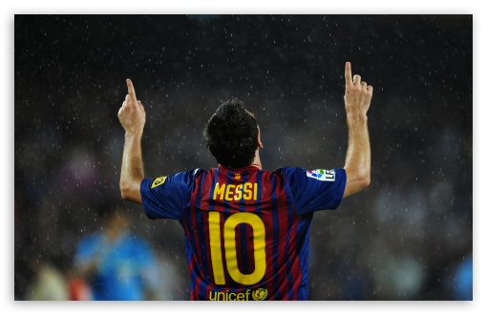

Slide 9
BALONCESTO:
Deporte que se juega entre dos equipos de cinco jugadores cada uno, que, botando la pelota, tratan de acercarse a un aro que está a cierta altura para introducir el balón en él.

Slide 10
PAU GASOL:
Pau Gasol es la figura emblemática del alto nivel alcanzado en los últimos años por el baloncesto español. Miembro eminente de una quinta conocida como los júniors de oro olos niños de Lisboa, la temporada 2000-2001 marcó la eclosión de su talento: con el F.C. Barcelona se proclamó campeón de la Liga ACB y de la Copa del Rey. Aclamado como el mejor jugador de España, en junio de 2001 dio el salto a Estados Unidos para jugar en la NBA, y en los Memphis Grizzlies inició su carrera norteamericana. La NBA le otorgó el título de rookie, premio con que se distingue al mejor jugador novato de la temporada; ningún europeo lo había obtenido antes que él. Su victoria en el Mundial de 2006 con la selección española y su fichaje por Los Ángeles Lakers, equipo con el que disputó en 2008 la final de la NBA, son los hitos más recientes de una trayectoria que está lejos de terminar. Este joven de 2,16 de estatura ha hecho realidad su sueño infantil de jugar entre los grandes, haciéndose un sitio en la élite del baloncesto mundial.

Slide 11
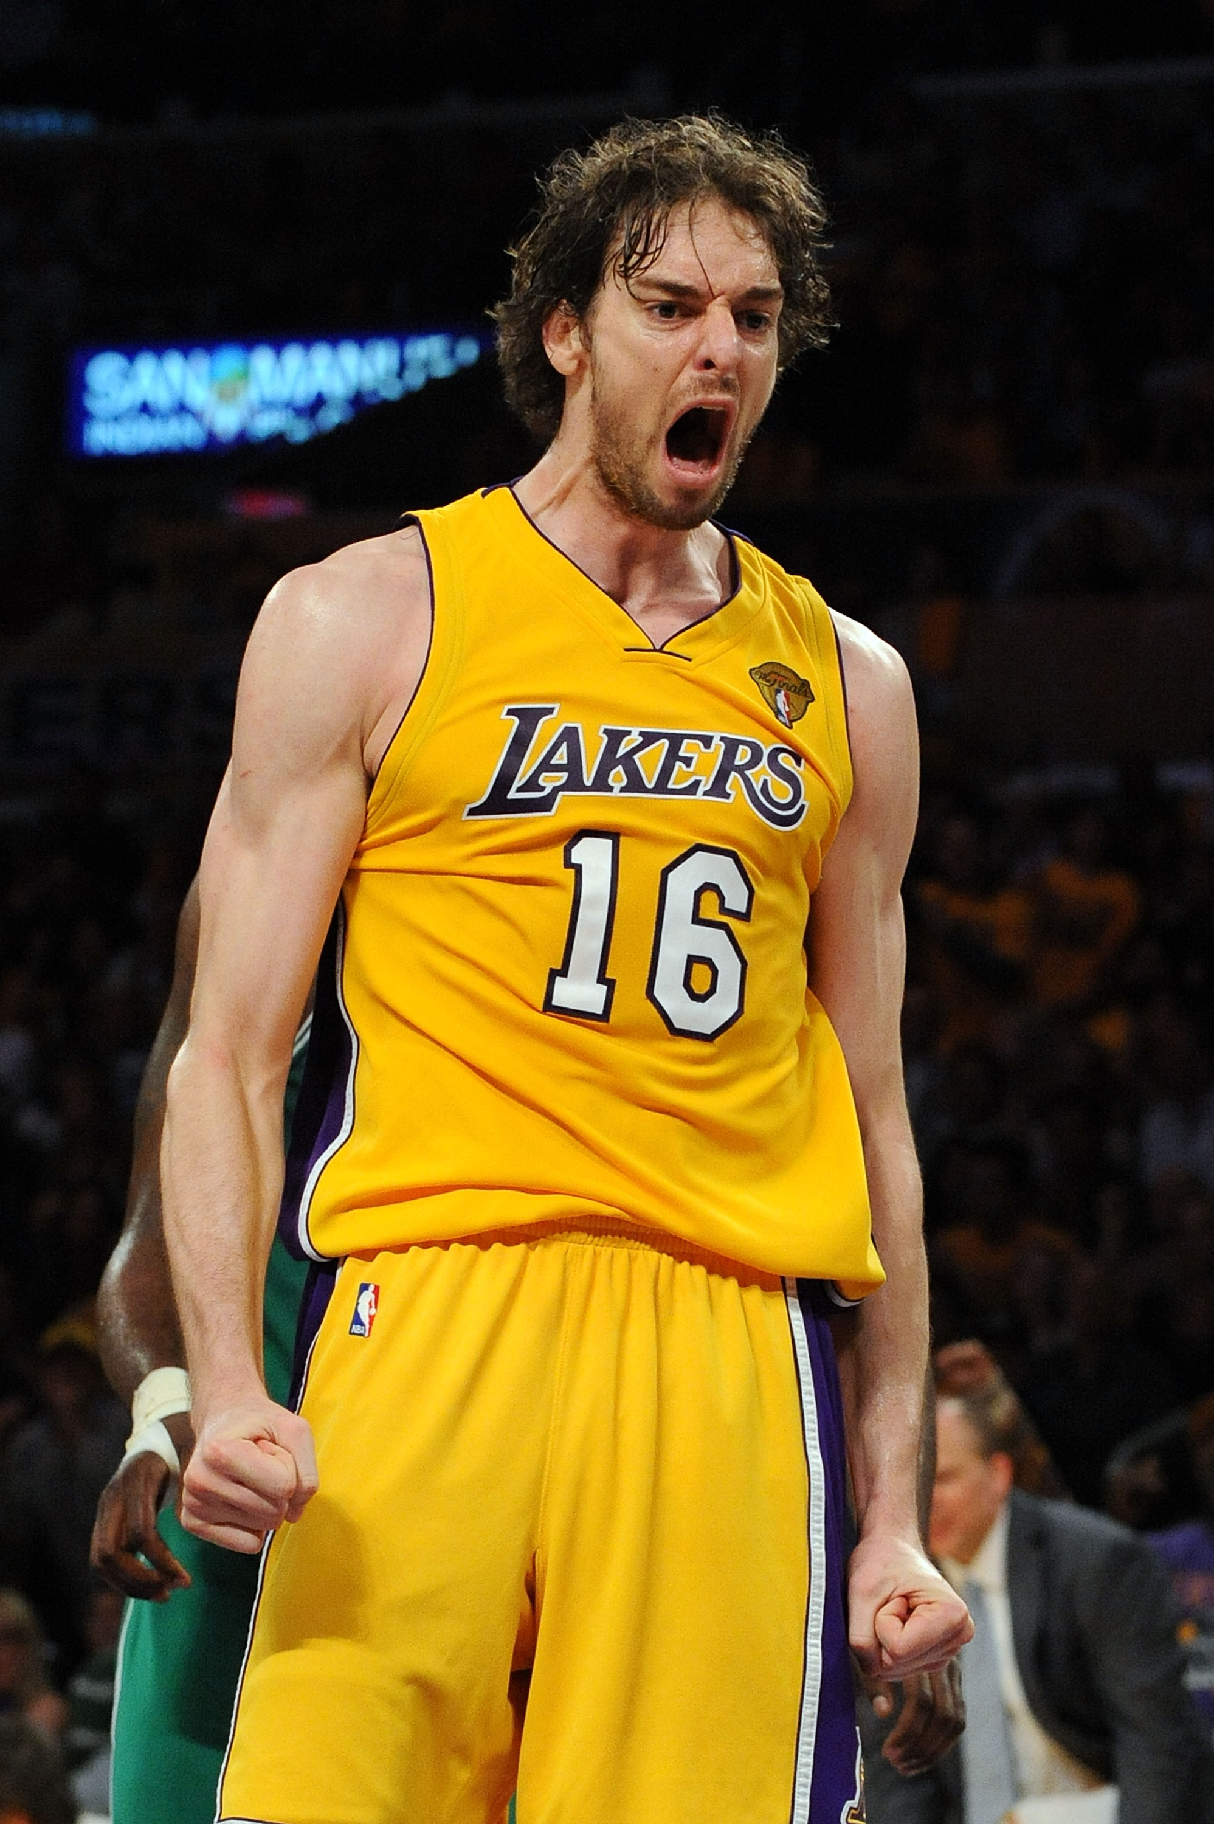

Slide 12
MICHAEL JORDAN:
Michael Jeffrey Jordan, conocido como Michael Jordan (Nueva York, 17 de febrero de 1963), y apodado «Air» es un ex jugador profesional de baloncesto estadounidense. Está considerado por la mayoría de aficionados y especialistas como el mejor jugador de baloncesto de la historia. Se retiró definitivamente en 2003, tras haberlo hecho en dos ocasiones anteriores, en 1993 y 1999.
Ganó seis anillos con Chicago Bulls, promediando 30,1 puntos por partido en toda su carrera, el mayor promedio en la historia de la liga. Además, también ganó 10 títulos de máximo anotador, 5 MVP de la temporada, 6 MVP de las Finales, nombrado en el mejor quinteto de la NBA en diez ocasiones, en el defensivo nueve veces, líder en robos de balón durante tres años y un premio al mejor defensor de la temporada.
nombrado "Deportista del Año" en 1991. Fue nombrado "mejor atleta del siglo XX" por ESPN.

Slide 13
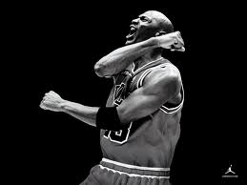

Slide 14
TENIS:
Deporte que se practica en un terreno llano, rectangular, dividido por una red intermedia, que consiste en golpear la pelota con la raqueta para que vaya de una parte a otra del campo por encima de la red.

Slide 15
ROGER FEDERER:
Roger Federer (Basilea, Cantón de Basilea-Ciudad, Suiza; 8 de agosto de 1981) Es un jugador profesional de tenis suizo, que ocupó la primera posición del ránking ATP durante 237 semanas consecutivas,y 285 semanas en total.
Actualmente ocupa el ránking número tres de la ATP. Federer ha ganado un número récord de 16 Grand Slam en individuales la mayor cantidad que cualquier jugador de la historia ha logrado. Él es uno de los siete jugadores masculinos en lograr el Grand Slam,¹³ y uno de los tres (junto a Andre Agassi y Rafael Nadal) en hacerlo en tres superficies diferentes (Tierra batida, hierba y pista dura). Es el único jugador masculino en la historia del tenis en haber llegado al menos a cinco finales en cada uno de los Grand Slam. Analistas de muchos deportes, los críticos del tenis, la prensa especializada, así como también los jugadores y ex jugadores consideran a Federer como el mejor tenista de todos los tiempos.
Federer ha participado en 23 finales de Grand Slam, hecho que no tiene precedentes, de las cuales 10 han sido de manera consecutiva, y ha estado en 18 de 19 finales de Grand Slam desde Wimbledon 2005 hasta el Abierto de Australia 2010, siendo el Abierto de Australia 2008 la única excepción. También ha llegado por lo menos hasta las semifinales de un Grand Slam desde Wimbledon 2004 hasta el Abierto de Australia 2010, acumulando 23 semifinales consecutivas. Además, hasta el Abierto de Australia 2012, acumula 31 cuartos de final consecutivos, récord que sigue abierto.

Slide 16
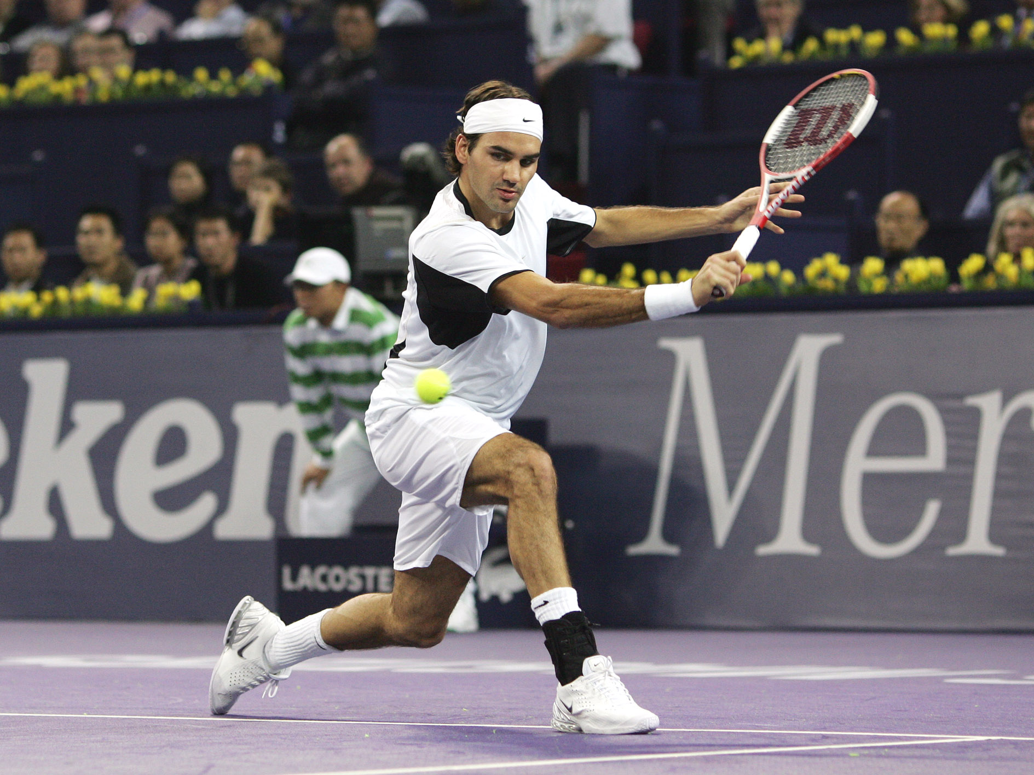

Slide 17
RAFEL NADAL:
Rafael Nadal nacio el 3 de Junio de 1986 en Manacor, Mallorca.
Su familia nunca penso que llegaria a ser tenista porque de pequeño siempre jugaba al futbol o al basket. Pero desde los 4 años juega al tenis y su entrenador es su propio tío Toni Nadal. Su manager Carlos Costa, siempre ha querido que no se creyera una estrella y que tuviera los pies en el suelo lo que ha favorecido mucho a su esplendida carrera.
Su primer campeonato fue el de Baleares con 8 años.
Rafael Nadal tiene todas las bazas para convertirse en uno de los 10 mejores tenistas del mundo. Con sólo 18 años, el joven mallorquín ha sido la revelación del equipo español.
El descubrimiento de Nadal se produjo al vencer, hace dos años en Hamburgo, a su íntimo compañero y también mallorquín Carlos Moyà. “No me dio pena ganar a Moyà, un buen amigo y una estrella del circuito.

Slide 18
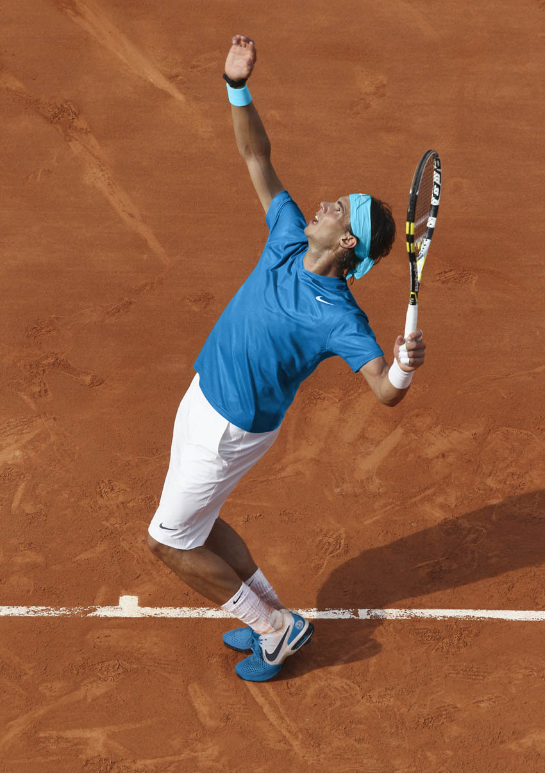

Slide 19
MOTOCICLISMO:
El motociclismo es el uso deportivo de la motocicleta. Generalmente el objetivo de una carrera consiste en recorrer cierta distancia, o ir de un sitio hacia otro, en el menor tiempo posible. También existen las carreras de resistencia. Y otro tipo de competiciones consisten en pasar una serie de obstáculos en un determinado tiempo. Es equivalente al automovilismo, que se practica con automóviles.

Slide 20
VALENTINO ROSSI:
Valentino Rossi (Urbino, 16 de febrero de 1979) es un piloto italiano de motociclismo que ha ganado 9 títulos mundiales en categorías diferentes del Mundial de Motociclismo (125c.c., 250c.c., 500c.c., y MotoGP de 990c.c. y 800c.c.), único motociclista en la historia en lograrlo.
Conocido por los apodos que se ha dado a sí mismo en diferentes momentos de su carrera: 'The Doctor' (El Doctor), Valentinik y Rossifumi.
Es considerado por la mayoría de expertos y prensa especializada como el mejor piloto de la historia del motociclismo. Sus padres son Graziano Rossi y Stefanía Palma. Tiene un hermano (por parte de madre), Luca Marini, y una hermanastra, Chiara Rossi.Nº podios consecutivos en la categoría de MotoGP (22) igualando a Giacomo Agostini, es el piloto con más podios (167), poles (59) y puntos en la historia (4087), y tiene también el mayor número de victorias en la máxima categoría del motociclismo (78).

Slide 21
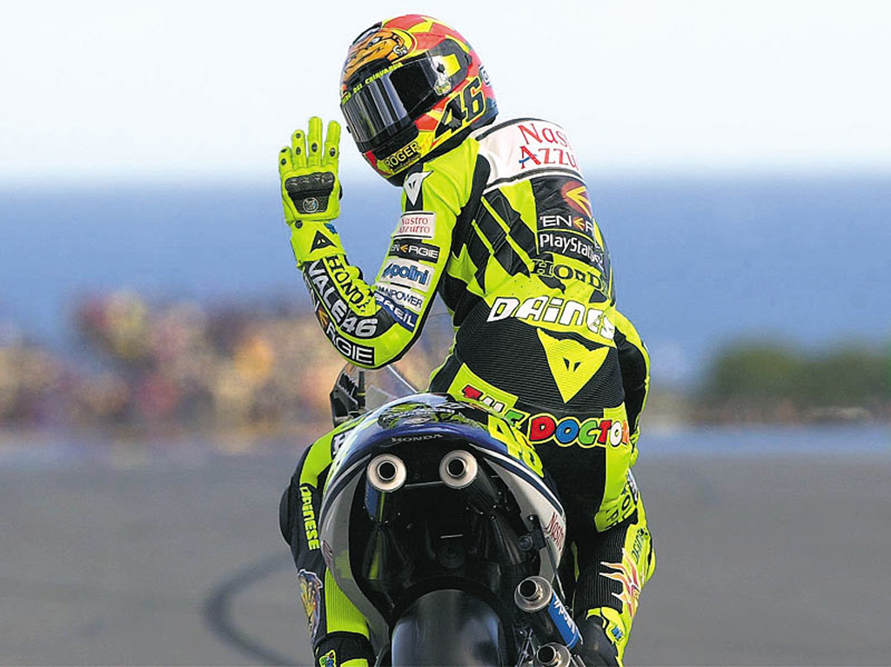

Slide 22
FÓRMULA UNO:
La Fórmula 1, a menudo abreviada como F1 y también denominada la «categoría reina del automovilismo» o «la máxima categoría del automovilismo», es la competencia automovilística internacional más popular, pero no es reconocido como un deporte mundialmente.
A cada carrera se le denomina Gran Premio y la competición que las agrupa se denomina Campeonato Mundial de Fórmula 1. La entidad que la dirige es la Federación Internacional de Automovilismo (FIA)

Slide 23
FERNANDO ALONSO:
Fernando Alonso Díaz nació el 29 de julio de 1981 en Oviedo, hijo de José Luis Alonso, a la sazón maestro industrial y hoy director deportivo de Adrián Campos Motorsport, y de Ana Díaz, dependienta de El Corte Inglés en la capital asturiana. Tiene una hermana cinco años mayor, Lorena, médica de profesión.
A pesar de su corta carrera, Alonso tiene ya un currículo que supera por intensidad y precocidad a los de los grandes campeones. A los tres años, su padre le regaló un kart que había construido él mismo. El rechoncho Alonso se encaprichó con el «juguete» y empezó a familiarizarse con el olor a carburante. Aquel mismo año ganó ya su primera carrera, organizada por un centro comercial y en la que participaron niños que casi le doblaban la edad. Aquello le dio coraje para seguir pilotando cuando salía del colegio, siempre vigilado por su padre, quien ya se percató de las cualidades innatas que tenía su hijo para el pilotaje. Dedicó todo su tiempo libre al hijo, a pesar de que recibió una oferta para incorporarse al Celta de Vigo como portero, posición en la que jugaba desde muy joven.

Slide 24
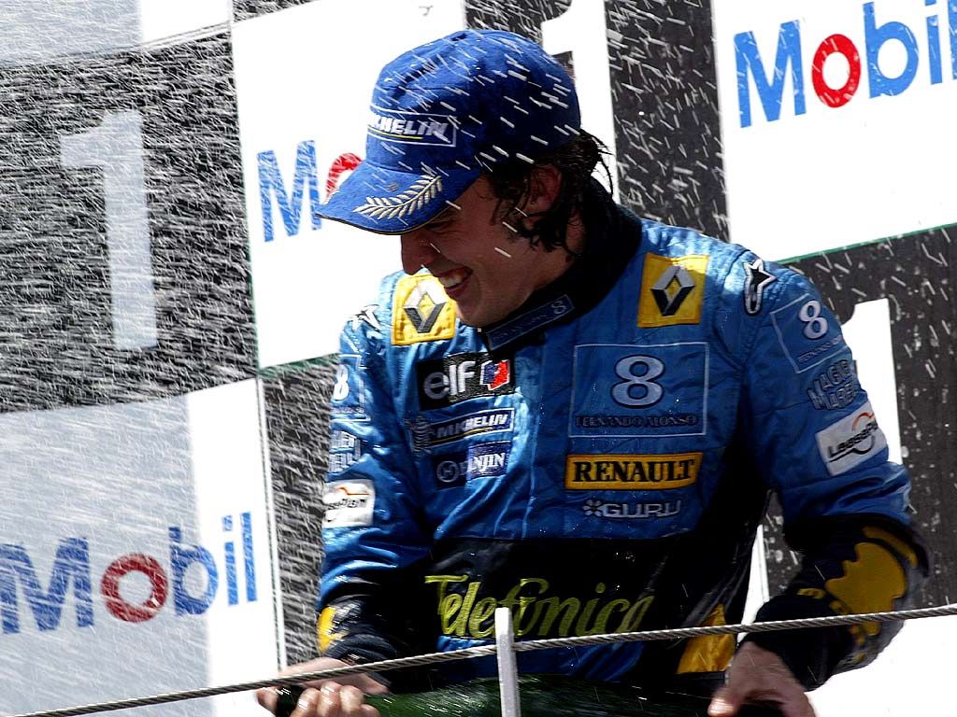

Slide 25
BALONMANO:
El balonmano es un juego de pista o campo disputado por dos equipos cuya finalidad es colar la pelota en la portería contraria lanzándola con una mano que delimita el área de puerta.
Como juego de campo los equipos están compuestos de once jugadores; jugando en pista cerrada que es lo más común, los equipos están formados por cinco o siete jugadores.

Slide 26
DAVID BARRUFET:
Se inició en el balonmano a los ocho años en el Colegio Sagrada Familia Horta, de Barcelona. Seis años después fichó por el FC Barcelona, formándose en varias categorías hasta que en 1988, debutó con el primer equipo.
Con este club ha ganado 7 Copas de Europa, 2 Recopas, 5 Supercopas de Europa, 12 Supercopas de España, 10 Ligas de los Pirineos, 6 Copas ASOBAL, 7 Ligas Catalanas, 12 Ligas, 11 Copas del Rey y una Copa EHF.
Ha sido internacional 280 veces, ganando el Mundial de Túnez, celebrado entre enero y febrero de 2005, y una medalla de bronce en los Juegos Olímpicos de Sídney 2000, otra en los Juegos Olímpicos de Pekín 2008 y una Supercopa de Naciones. Tras el mundial de Croacia ha anunciado su retiro de la selección española, habiendo disputado 280 partidos y ocupando el primer puesto del ranking. Justo por detrás de él, se encuentra otro histórico portero y con el que compartió vestuario David cuando comenzó en el F.C. Barcelona, se trata de Lorenzo Rico. Fue designado por la Federación Internacional de Balonmano como mejor portero del mundo en las temporadas 2000-2001 y 2001-2002.
El lunes 8 de febrero del 2010, anunció su retirada del balonmano profesional al finalizar esa temporada, es decir, en junio.

Slide 27
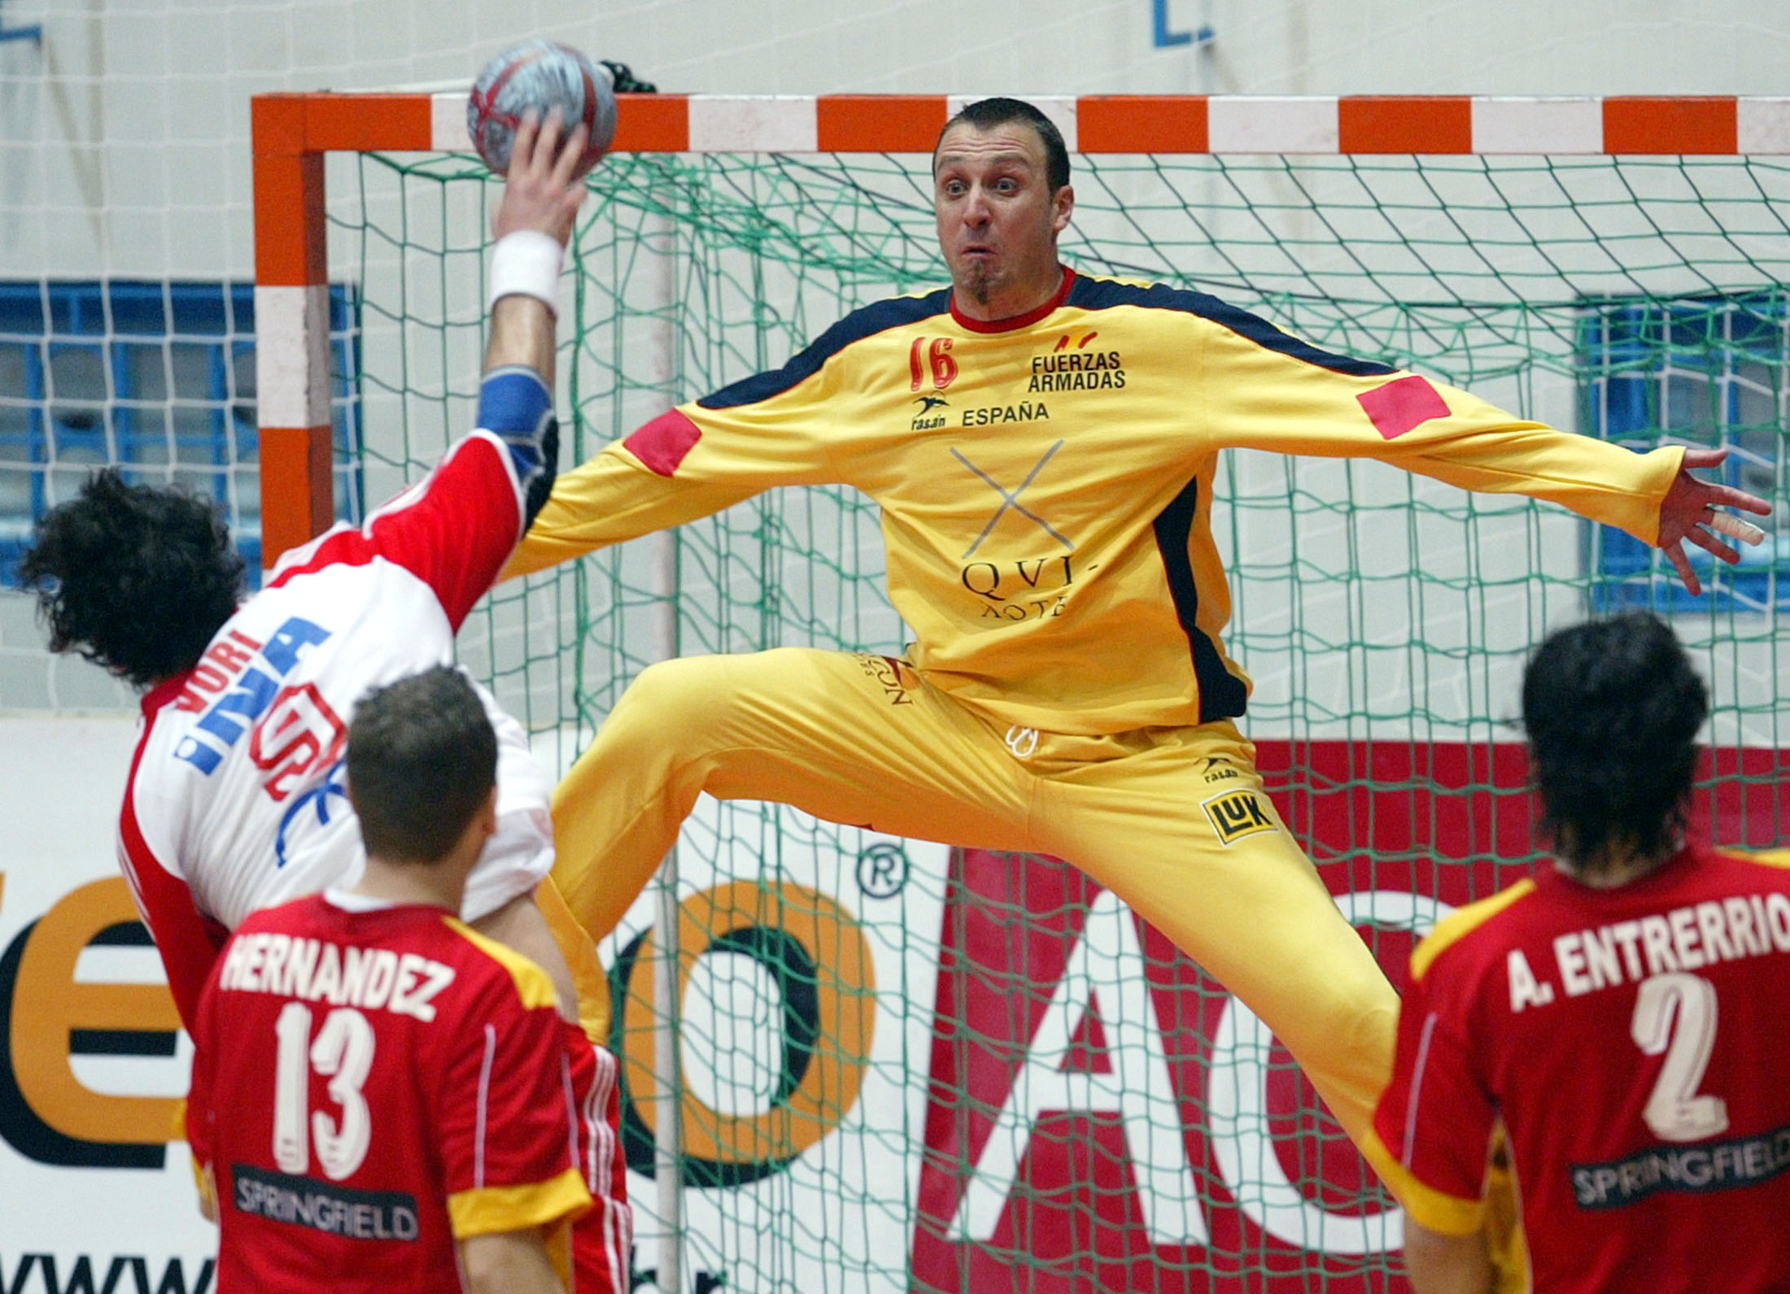

Slide 28
WATERPOLO:
El waterpolo o polo acuático es un deporte que se practica en una piscina, en la cual se enfrentan dos equipos. El objetivo del juego es marcar el mayor número de goles en la portería del equipo contrario durante el tiempo que dura el partido. Los equipos cuentan en el agua con 6 jugadores y un portero. Se diferencian por el color del gorro (generalmente, blanco los locales, azul el equipo visitante y rojo los porteros). Existen faltas, expulsiones temporales y expulsiones definitivas. Un partido se divide en cuatro tiempos de juego efectivo (cuando la pelota está en juego) de 8 minutos cada uno. Los jugadores no pueden pisar el suelo de la piscina, ya que está prohibido y generalmente la profundidad de la piscina no se lo permite; los jugadores tienen que mantenerse todo el partido flotando, lo que les consume mucha energía. Un equipo tiene 30 segundos de posesión de la pelota para efectuar un lanzamiento a la portería contraria.

Slide 29
PEDRO GARCÍA AGUADO:
Comenzó en la escuela de waterpolo de Madrid con Mariano García a los 12 años. En 1986 se mudó junto con Jesús Rollán, con el cual tuvo una gran amistad, a Barcelona a jugar en el Club Natació Catalunya. En Barcelona, viviendo en una residencia (IES Joaquín Blume), sin nadie que lo controlara, Pedro se desmadró: lo volcó en los entrenamientos, se esforzaba al máximo, pero también cayó en las fiestas, el alcohol y las drogas.
Elegido mejor jugador de la liga española de waterpolo en 2001. Ganó la medalla de oro en las olimpiadas de Atlanta y la de plata en las olimpiadas de Barcelona. Ha sido internacional con la Selección nacional de Waterpolo en 565 ocasiones.

Slide 30
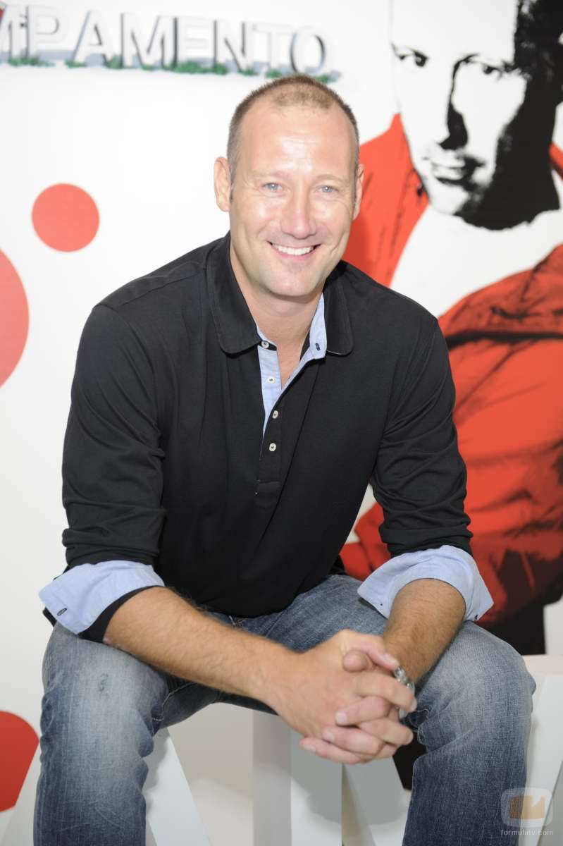

Slide 31
ATLETISMO:
Deporte de competición (individual o por equipos) que abarca un gran número de pruebas. Su práctica puede tener lugar en pista cubierta o al aire libre. Las principales disciplinas del atletismo pueden encuadrarse en las siguientes categorías: carreras, marcha, lanzamientos y saltos.
Este deporte tiene la cualidad de desarrollar la capacidad deportiva del ser humano al máximo porque involucra tanto fuerza y capacidad como habilidad física y mental.

Slide 32
USAIN BOLT
(Trelawny, Jamaica, 1986) Atleta jamaicano, especialista en pruebas de velocidad. Es sin duda una de las estrellas que más brillaron en los Juegos Olímpicos de Pekín de 2008. Su extraordinaria velocidad y la aparente facilidad con que consiguió tres medallas de oro y tres récords mundiales impresionaron al mundo entero y lo consagraron como el velocista más completo de la historia.
Usain Bolt nació en el seno de una familia pudiente si se compara con la pobreza que asola a la isla caribeña. De niño, su crecimiento fue espectacular, lo que, unido a una alimentación desequilibrada, le provocó una escoliosis (desviación de la columna); pero, aun así, corría como un galgo. No empezaron a tratarle la anomalía hasta que, a los quince años, se convirtió en el campeón júnior del mundo más joven de la historia en 200 metros.

Slide 33
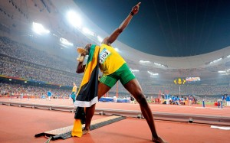

Slide 34
MODO DE VIDA DE UN BUEN DEPORTISTA
Son muchos los ejemplos de deportistas de alto nivel, en el cúspide de sus niveles de rendimiento, que se han despistado por el éxito, la fama, el dinero y el acceso a todo tipo de bienes, que acaba por adoptar estilos de vida que son absolutamente incompatibles con la práctica deportiva.
Los tres pilares básicos que están detrás de la vida de una persona que hace deporte o practica algún tipo de actividad física son:
  La propia práctica deportiva.
  Hábitos adecuados de nutrición e hidratación.
  Hábitos correctos de descanso y recuperación
Estilo de vida de deportista
  Descanso y recuperación
  Práctica deportiva
  Nutrición e hidratación

Slide 35
CONCLUSIÓN:
Nosotros opinamos, que estas personas son un claro ejemplo de superación, muchos de ellos han llevado vidas muy complicadas, pero siempre han salido hacia delante, se han “comido el mundo”. Y por ello les admiramos. Una de las claves de la vida es esa, no hundirse nunca.

Slide 36
Estrategias en la comunicación
1º de bachillerato
              ALEJANDRO PUCHADES
              JAVIER MILLÁN

